Slide 1

Bootstrap Grid-systemet
Rolando Gonzalez, 2022

Slide 2
Innhold
Hva er et grid-system?
Hva er breakpoints?
container, row og col

Slide 3
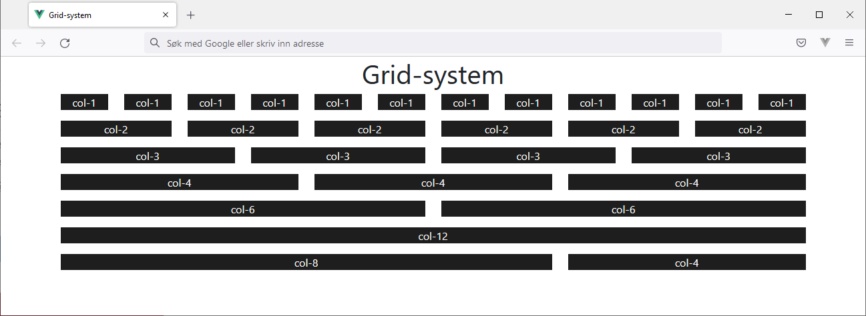
Hva er et grid-system?
Et grid-system i forbindelse med et CSS-rammeverk er et gittersystem som lar en plassere elementer på en nettside i rader og kolonner

Slide 4
Grid-systemet i Bootstrap – 12-kolonne
Grid-systemet i Bootstrap er et 12-kolonne grid-system. Dvs. at hvis man skal utnytte bredden maksimalt med innhold legger til kolonner som til sammen utgjør 12 enheter i bredden.

Slide 5
Hva er breakpoints?
Breakpoints er media queries (CSS) som slår ut i bestemte størrelser i Bootstrap, for å kunne justere på layout og elementers bredder avhengig av brukerens skjermoppløsning.

Slide 6
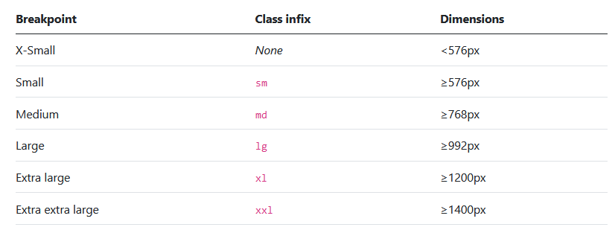
Breakpoints i Bootstrap
Bootstrap har totalt 5 breakpoints (default for ekstra små skjermer + 5 for div. størrelser).

Slide 7
Breakpoints i Bootstrap: anvendelse
For å anvende breakpoints i Bootstrap bruker man forkortelsene sm, md, lg, xl og xxl i klassenavn
For eksempel hvis man vil at en kolonne skal ha en viss størrelse fra og med en viss skjermoppløsning kan man skrive det slik:
<article class="col-md-6"></article>

Slide 8
Kode opp grid-systemet

Slide 9
container, row og col
Det er tre klasser som til sammen gir oss et grid-system:
container: moderelement for en eller flere rader
row: moderelement for en eller flere kolonner
col: en col er en kolonne (for eksempel et produkt)
Merk: en row er ikke bokstavelig talt 1 rad. En row kan inneholde mange rader avhengig av antallet col i den, og deres størrelser

Slide 10
container, row og col
Eksempel på sammensetning av container, row og col:
<main class="container">
<section class="row">
<article class="col"></article>
<article class="col"></article>
<article class="col"></article>
<article class="col"></article>
</section>
</main>

Slide 11
Annet om container, row og col
En nettside kan flere container
En container kan ha 1 eller flere row
En row kan 1 eller flere col
En col kan inneholde en row som igjen inneholder col

Slide 12
Om grid-systemet
Om grid-systemet:
https://getbootstrap.com/docs/5.2/layout/grid/

